Slide 1
TIK - Master
Lidhja elektrike ne seri dhe paralel
Pranoi:Elisa Reçi Punoi:Jetmir Shtjefni
Albion Isufaj

Slide 2
TEMA: Lidhja e rezistencave në seri dhe ne paralel
Objektivat:
Në fund të orës së mësimit nxënësit të jenë të aftë:
1) Të përkufizojë lidhjen në seri dhe paralel të përçuesve.
2) Të njohë veçoritë e madhësive fizike për lidhjen në seri dhe paralel.
3) Te dije te realizoje nje qark elektrik me lidhje ne seri dhe paralel
Konceptet kryesore:
Qark elektrik, intensitet i rrymës, tension elektrik,
rezistenca e përcjellësit.
Mjetet e punes: Burim rryme, voltmeter, ampermeter, percues,
rezistensa, llambushke, celes.

Slide 3
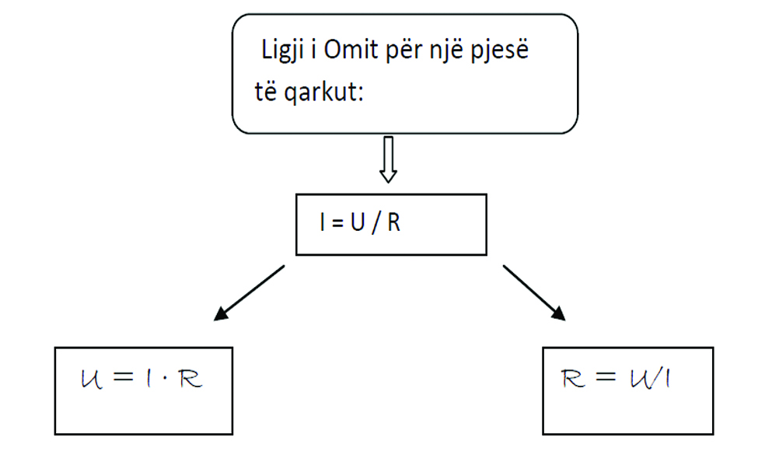
Kujtojme pak Ligjin e Omit per ato qe e kane harruar….

Slide 4
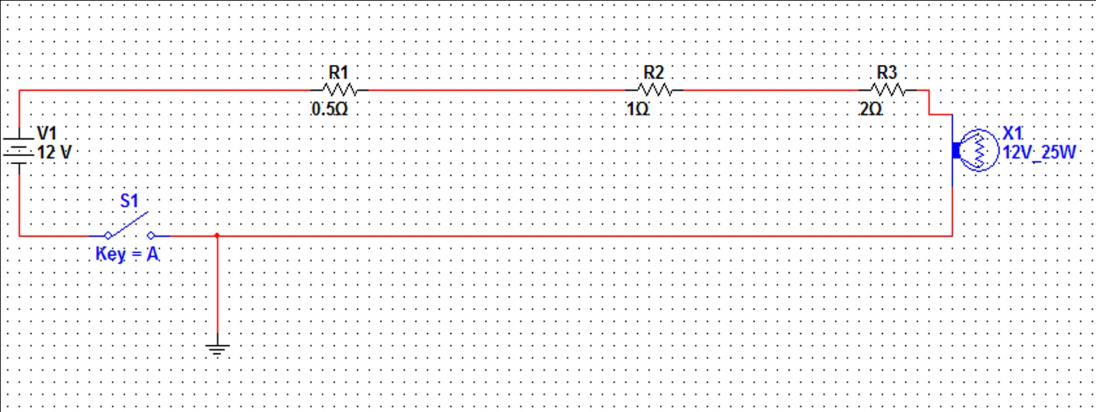
Si ndryshon rryma dhe tensioni ne lidhje ne seri te rezistensave
te ndryshme ne qark?....

Slide 5
Si ndryshon rryma dhe tensioni ne lidhje ne paralel te rezistensave
te ndryshme ne qark?....

Slide 6
Le te ndertojme ne programmin multisim qarqet eletrike ne seri dhe
ne paralel si ne figurat me siper dhe te bejme matjet perkatese me
voltmeter dhe ampermeter.
Duhet te kemi kujdes lidhjen e voltmeterit dhe ampermeterit,
le ta kujtojme pak te dashur nxenes….

Slide 7
Konkluzionet:
Pasi kemi bere matjet e nevojshme me apermeter dhe voltmeter
arrijme ne konkluzionin se ne lidhjen ne seri rryma nuk ndryshon
ndersa tensioni ndryshon per rezistensa te ndryshme.
Ne lidhjen ne paralel nga matjet e bera verejme se tensioni mbetet I
njejte ndersa rryma ndryshon per rezistensa te ndryshme.

Slide 8
Ndonje pyetje?!....

